Slide 1

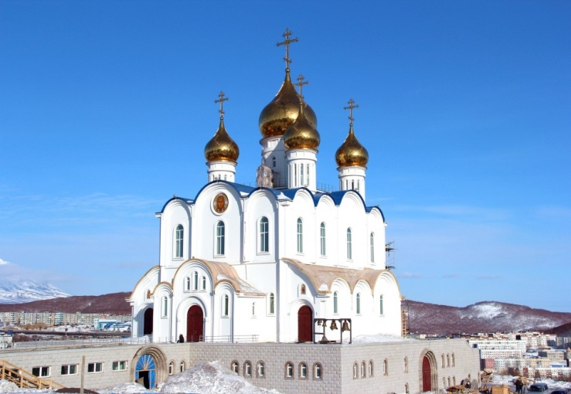
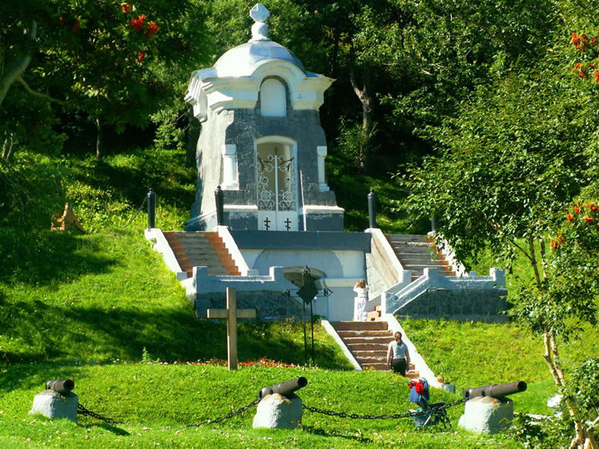
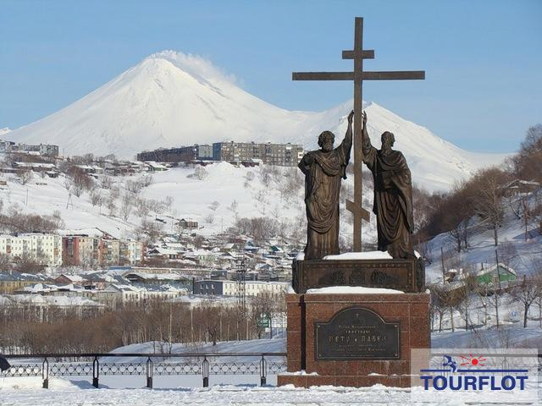
Петропавловск-Камчатский

Slide 2

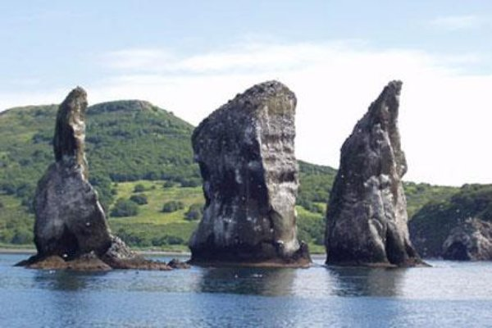
Три Брата
Три Брата — группа из трех выступающих из воды столбообразных скал (кекуров), расположенных на входе в Авачинскую бухту на Камчатке. Скалы являются официальным памятником природы и своеобразным символом Авачинской бухты и города Петропавловска-Камчатского.
По легенде, это были три брата, которые защитили бухту от большой волны из океана (Камчатка — цунамиопасный регион). Защитив бухту от волны, они окаменели и теперь стоят, охраняя бухту от опасностей.

Slide 3
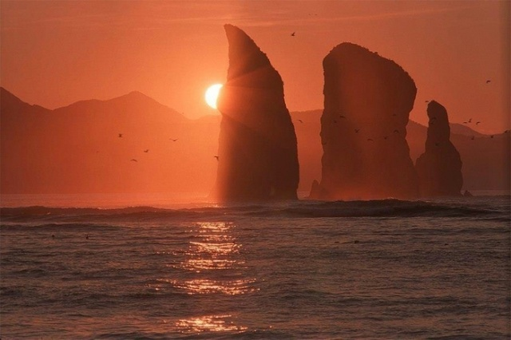

Slide 4
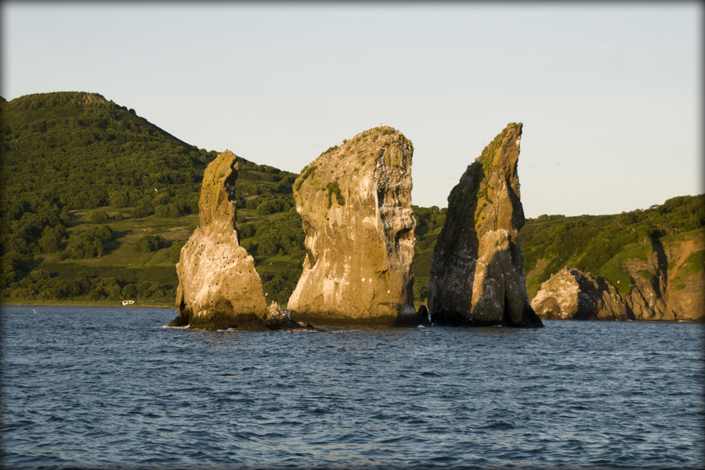

Slide 5
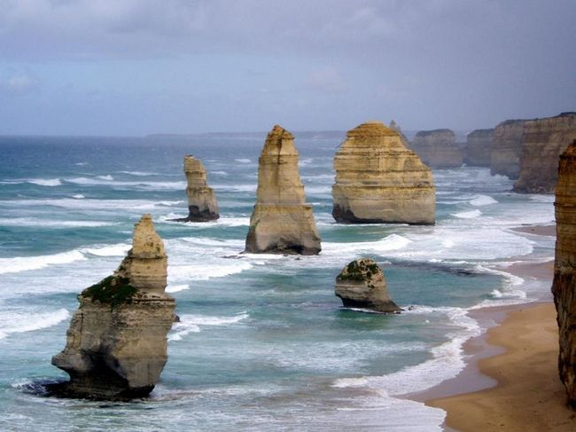

Slide 6
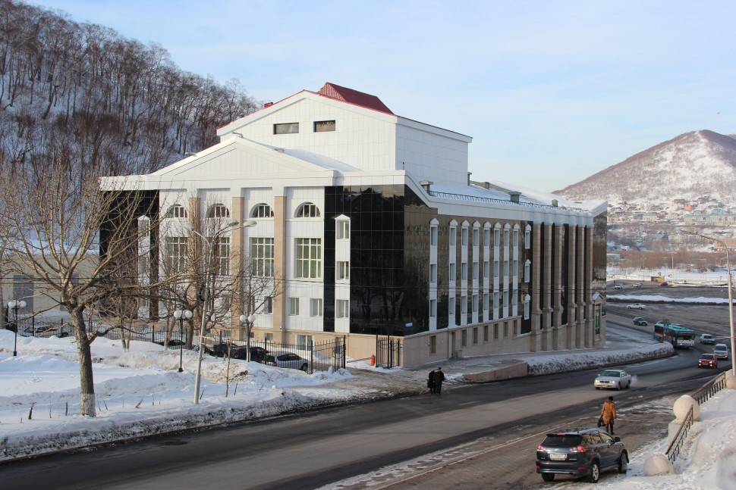
Камчатский театр драмы и комедии
Камчатский театр драмы и комедии — театр в Петропавловске-Камчатском.
В 1914 году губернатором Камчатской области, Н. В. Мономаховым, был открыт первый в городе театр, построенный по проекту архитектора К. А. Заранека. Ему было присвоено имя супругов Мономаховых. После открытия театра в его помещении стали проводить, по инициативе чиновника по особым поручениям при губернаторе А. П. Журавского, первые киносеансы. В 1964 году открыто новое здание театра. В 2006 году началось очередное сейсмоукрепление здания, а чуть позже - масштабная реконструкция, спектакли проходили на базе других учреждений культуры города. Работы по реконструкции завершились в январе 2010 года, был полностью обновлен фасад здания, установлены новые акустические системы и звуковое оборудование в зрительном зале, отреставрированы интерьеры.

Slide 7
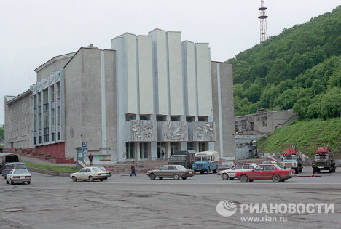

Slide 8
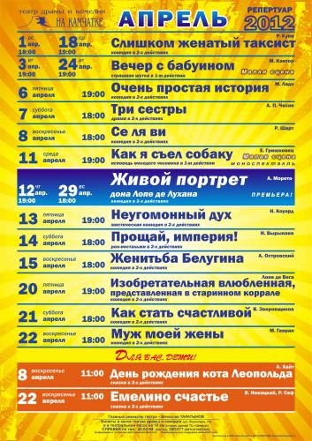

Slide 9
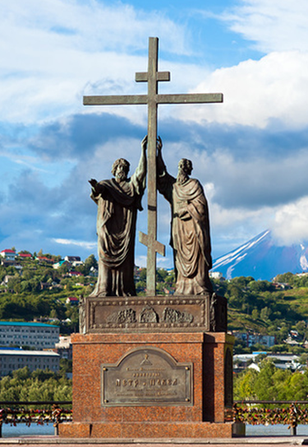
Памятник Петру и Павлу
Настоящим украшением города является высокий шестиметровый памятник из бронзы, изображающий апостолов Петра и Павла. Они вот уже на протяжении нескольких веков являются покровителями города и его заступниками.
Памятник был изготовлен и установлен под покровительством благотворительного фонда Николая Чудотворца. Памятник открыли 16 октября 2005 года, когда на Камчатке праздновали трёхвековой юбилей православия. До этого момента в городе не было ни одного памятника, который был бы посвящён святым.
Благотворительный фонд Николая Чудотворца с начала века занимается благотворительностью, поддерживает строительство и ремонт церквей. Фонд вместе с верующими города совместно обсуждали не только место установки, но и даже макет памятника. Он был выставлен в храме Николая Чудотворца вместе с книгой отзывов и предложений. В ней жители записывали что бы они хотели видеть и своё отношение к этому проекту.
Место выбрали почти сразу и после этого площадку под памятник разровняли на берегу бухты Авачинской. Митрополит Смоленский и Калининградский освятил место и теперь восточный рубеж России находится под охраной двух сильнейших апостолов.

Slide 11

Троицкий кафедральный собор
Троицкий кафедральный собор г. Петропавловска-Камчатского Решение о начале строительства собора было принято на епархиальном собрании духовенства Камчатской епархии 9 августа 1999 года. Для строительства был утвержден проект архитектора Олега Лукомского, который предусматривал, кроме строительства собора с двумя-тремя приделами, реконструкцию действующего храма святителя Николая Чудотворца, строительство часовни, епархиального управления и других необходимых служебных помещений, составляющих вместе единый комплекс — кремль Петропавловска. В начале 2000 года был организован Попечительский совет по строительству собора. Почетным главой совета был избран приснопамятный Святейший Патриарх Алексий II. 9 сентября 2001 года на месте строительства собора епископом Петропавловским и Камчатским Игнатием в сослужении епархиального духовенства была совершена первая Божественная литургия. В сентябре 2001 года начались строительные работы. 28 июня 2002 года, в праздник Пятидесятницы, в основание строящегося храма была помещена стальная капсула с мощами святых Виленских мучеников Антония, Евстафия и Иоанна и закладной грамотой. К сентябрю 2010 года основные работы по строительству собора завершены. Произведена роспись храма, ведутся работы по благоустройству прилегающей территории.

Slide 12
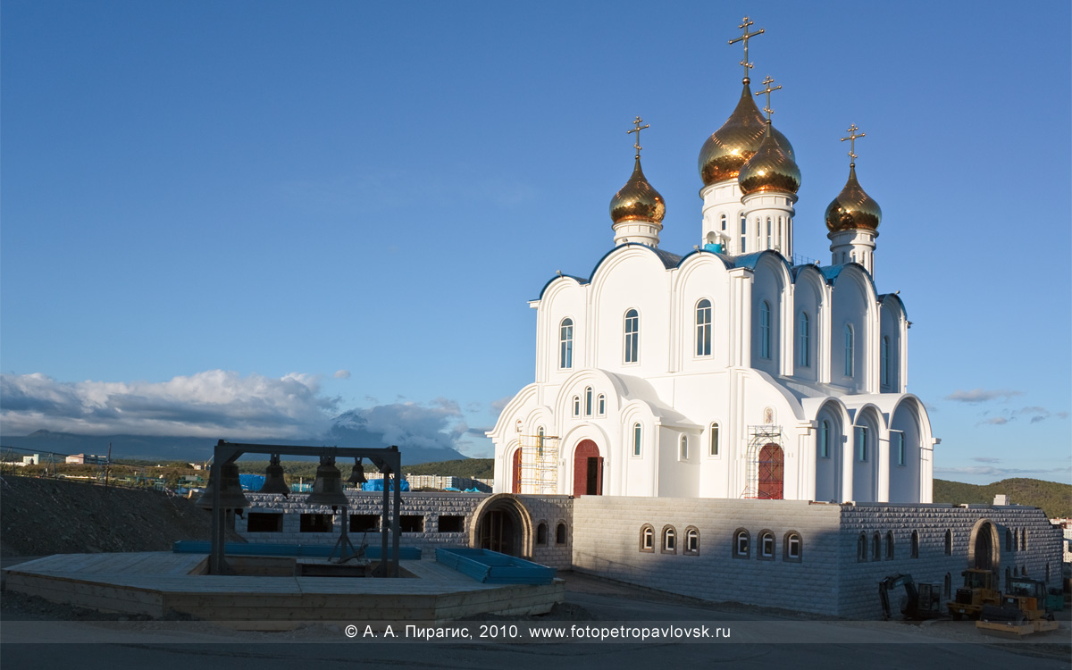

Slide 13
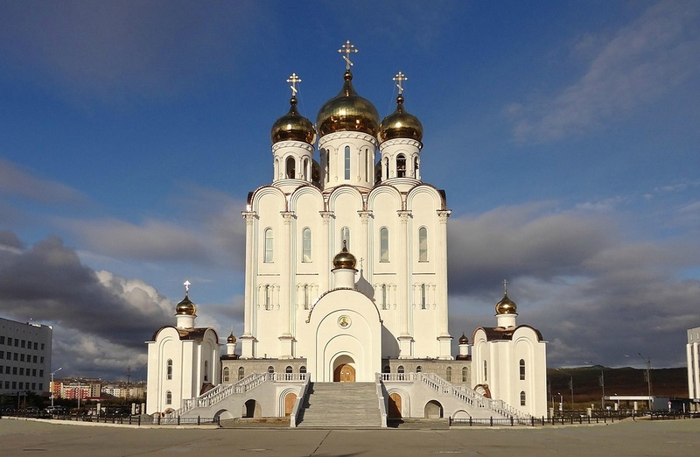

Slide 14
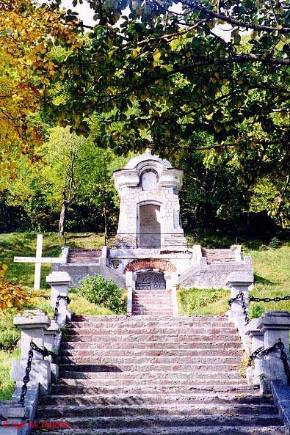
Памятник «Часовня»
Памятник «Часовня» у братской могилы русских воинов, погибших при обороне Петропавловска от англо-французских интервентов в августе 1854, расположена на склоне Никольской сопки в Петропавловске-Камчатском.
В правой погребены русские воины, слева — англо-французы, тела которых были подобраны после заключительного сражения. Судя по документам Петропавловской обороны, русских похоронено 35 человек, вражеских десантников — 38, среди них 4 офицера. Погребение производилось 24 августа, сразу после боя.
Когда в 1910 в Петропавловске решили благоустроить территорию некрополя и соорудить часовню, пришлось снести небольшой деревянный храм во имя Александра Невского, загораживавший подходы к могилам. 24 августа 1912 новая часовня была освящена во время праздничной церемонии. К часовне вела каменная лестница, по бокам которой установили несколько старинных орудий Обуховского завода. Автором проекта был областной инженер Заранек.

Slide 15
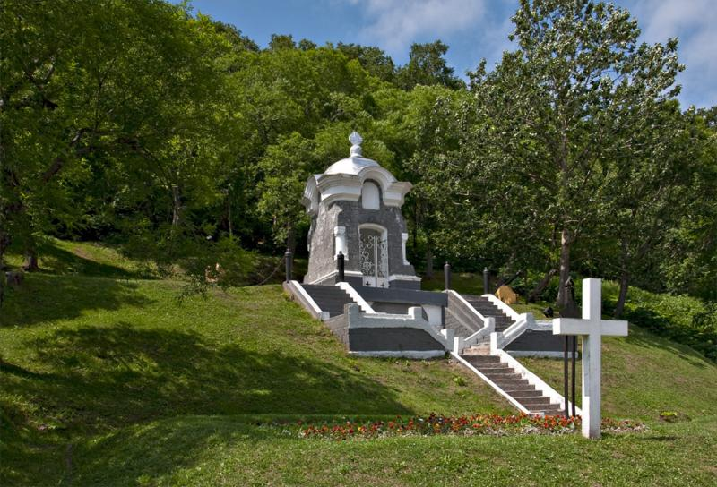

Slide 16
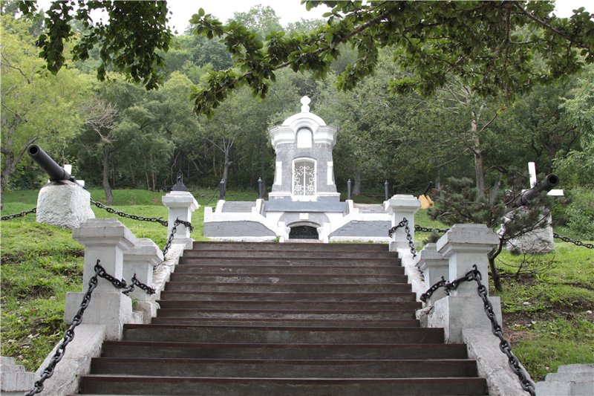

Slide 17
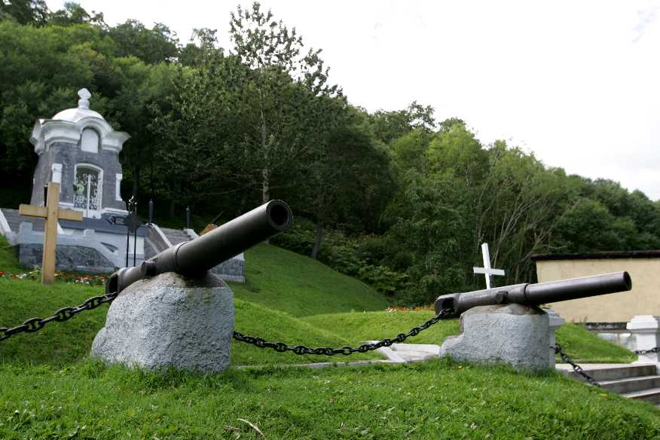

Slide 18
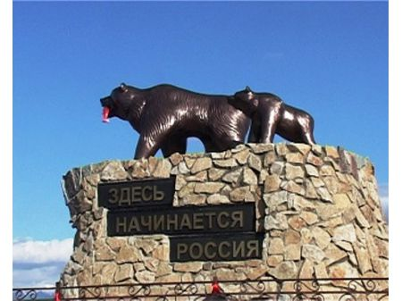
Памятник «Здесь начинается Россия»
Памятник «Здесь начинается Россия» изображает медведицу с медвежонком. То, что их решили увековечить – не зря, ведь медведи по праву считаются визитной карточкой Камчатки. Медведи символизируют не только Камчатку, но и всю Россию, а камчатским жителям памятник напоминает, что они не оторваны от материка. Памятник установлен на бюджетные средства в окрестностях города Елизово, рядом с Шуманинским перекрестком. Медведица и медвежонок вытесаны из камня в натуральную величину. Медведица-мать держит в зубах лосося. На каменном монументе виднеется надпись: «Здесь начинается Россия».

Slide 19
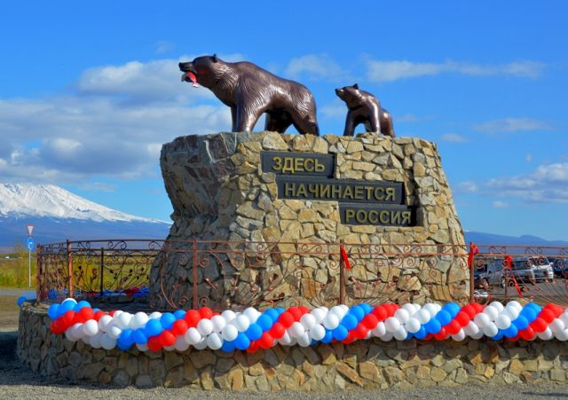

Slide 20
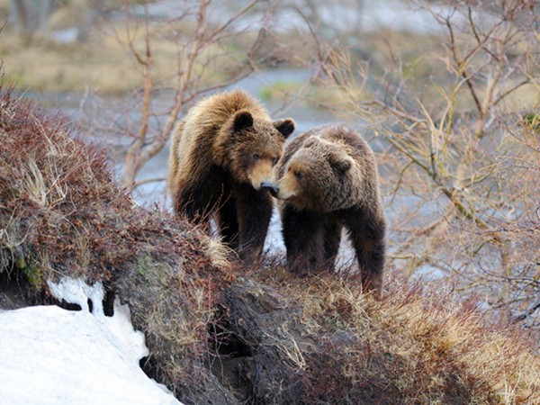

Slide 21
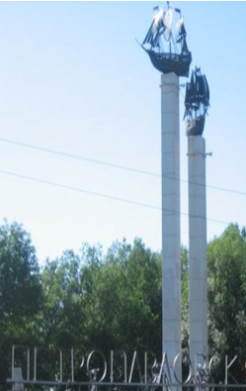
Стела «Пакетботы Святой Пётр и Святой Павел»
В Охотске для второй Камчатской экспедиции в июне 1740 г. были спущены на воду пакетботы «Святой Петр» и «Святой Павел». Это были двухмачтовые однопалубные деревянные суда водоизмещением около 125 т, имевшие на вооружении по 14 небольших 3 – и 2-фунтовых пушек. Мореходные приборы и инструменты – магнитный компас, ручной лот, песочные часы и градшток для определения широты места по солнцу и звездам, позволяли штурманам с достаточной, для того времени, точностью вести навигационную прокладку корабля и определять координаты вновь открытых земель.
Пакетботом «Св. Петр» командовал Беринг, пакетботом «Св. Павел» – Чириков. 8 сентября корабли вышли в море, держа курс на Авачинскую губу, где в Аушиной гавани мичман Иван Фомич Елагин и Владимир Андреевич Хметевский, посланные Берингом, еще в прошлом году ставили дома и казармы для экспедиции. Завершив довольно трудное плавание вокруг мыса Лопатка, 6 октября 1740 г. пакетботы «Св. Петр» и «Св. Павел» вошли в Авачинскую губу. В тот же день корабли стали на зимовку в гавани, которую Беринг в честь кораблей экспедиции назвал гаванью Святых апостолов Петра и Павла. 6 октября принято считать днем рождения города Петропавловска-Камчатского.

Slide 22
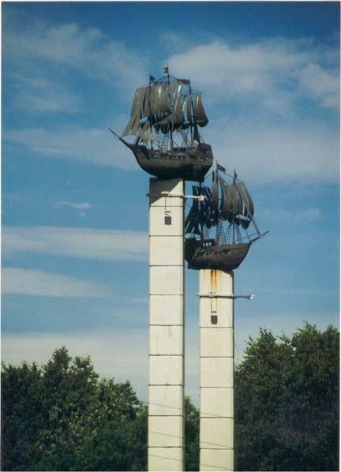

Slide 23
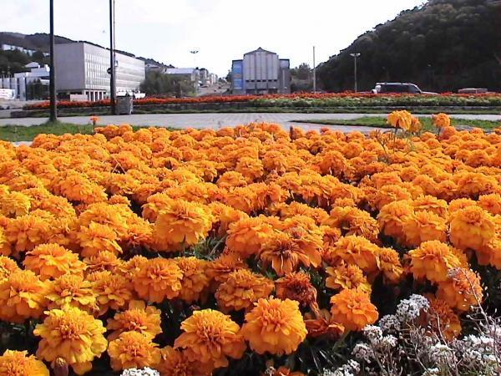
Спасибо за внимание!!!

